Slide 1
La Polizia Ferroviaria
presenta…
Anno scolastico 2022/2023

Slide 2
Train… to be cool
“ TRAIN ….TO BE COOL”, è un progetto ideato dal Servizio di Polizia Ferroviaria del Dipartimento di Pubblica Sicurezza del Ministero dell’Interno
Perché Train To be Cool?
“TRAIN” come treno, ma anche come formazione, allenamento, educazione...…
per essere
“COOL” , “forti”, “in gamba”, “ alla moda”, “fichi”, secondo il linguaggio giovanile
Che obiettivi ci poniamo?
Stimolare nei giovani la consapevolezza dei rischi presenti nello scenario ferroviario e diffondere tra di loro la cultura della legalità e della sicurezza, sensibilizzandoli ad adottare comportamenti responsabili per la propria ed altrui incolumità.
Polizia di Stato

Slide 3
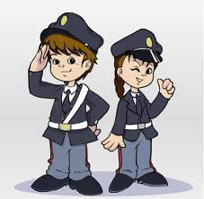
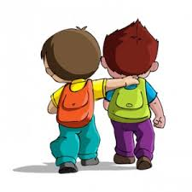
Train… to be cool
Chi sono i relatori ?
Operatori di Polizia Ferroviaria – Polizia di Stato - formati con il supporto degli psicologi del Centro di Neurologia e Psicologia Medica del Dipartimento della Pubblica Sicurezza
A chi è rivolto?
Studenti delle Scuole secondarie di I e II grado degli istituti potenzialmente maggiormente interessati dal fenomeno, o perché vicini alla linea ferroviaria o perché frequentati da studenti pendolari.
Polizia di Stato

Slide 4
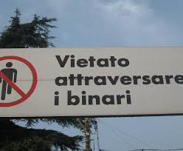
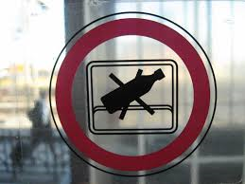
Train… to be cool
CONTENUTI DELL’INCONTRO PRESSO LE SCUOLE
Verranno discussi fatti di cronaca avvenuti in tutto il territorio nazionale che hanno visto coinvolti giovani rimasti vittime di vari incidenti derivanti dall’adozione di comportamenti «a rischio» o di gesti irresponsabili ed imprudenti quali:
l’attraversamento dei binari
la distrazione derivante dall’utilizzo delle cuffiette
per ascoltare la musica durante la loro permanenza in stazione
i tentativi di salita a bordo con treno in movimento
il lancio di oggetti in direzione dei convogli in transito
La posa di ostacoli sui binari
l’introduzione abusiva in aree interdette
l’imbrattamento ed il danneggiamento del materiale
e delle infrastrutture ferroviarie.
Polizia di Stato

Slide 5
Train… to be cool
IL NOSTRO APPROCCIO
Le tematiche affrontate, non sono state trattate dal punto di vista sanzionatorio, ma con la finalità di trasmettere consapevolezza ai ragazzi delle conseguenze che le azioni descritte hanno sulla propria ed altrui incolumità.
Gli studenti avranno l’opportunità di interagire
con gli operatori Polfer in modo attivo ponendo
domande e raccontando le loro esperienze.
L’incontro sarà supportato da slides e filmati tra i quali
alcuni direttamente realizzati da studenti di scuole medie superiori.
Questionario di gradimento finale (anonimo).
Polizia di Stato

Slide 6
Train… to be cool
Agenda dell’Incontro
Introduzione
I principali compiti della Polizia Ferroviaria
I principali rischi connessi al mondo ferroviario
I comportamenti da evitare e da adottare, con particolare
riferimento all’utenza adolescenziale, nelle stazioni e sui treni
Questionario di gradimento (anonimo)
Durata degli interventi: 1 - 2h max
Studenti coinvolti per ogni sessione: max 60/70, possibili più sessioni nella stessa mattinata.
Il rispetto del limite numerico degli studenti è fondamentale per poter erogare un intervento che non si limiti ad una attività frontale, ma che stimoli una partecipazione attiva degli studenti
E’ previsto l’utilizzo di supporti multimediali per la proiezione di presentazioni e filmati.
Polizia di Stato

Slide 7
Train… to be cool
Contatti:
Referenti
Giuseppe ARDITO
Sostituto Commissario Coordinatore della Polizia di Stato
Cell.313/8712404
Ignazio CALABRÒ
Sovrintendente Capo della Polizia di Stato
Cell.313/8712401
Compartimento Polizia Ferroviaria
Piemonte e Valle D’Aosta
comptopolfer2sezione.to@poliziadistato.it
Telefono Ufficio 011/6652404
Polizia di Stato

